Slide 1
ЗРЕНИЕ
МБДОУ №193
Воспитатель:
Дубкова В.Ф.

Slide 2
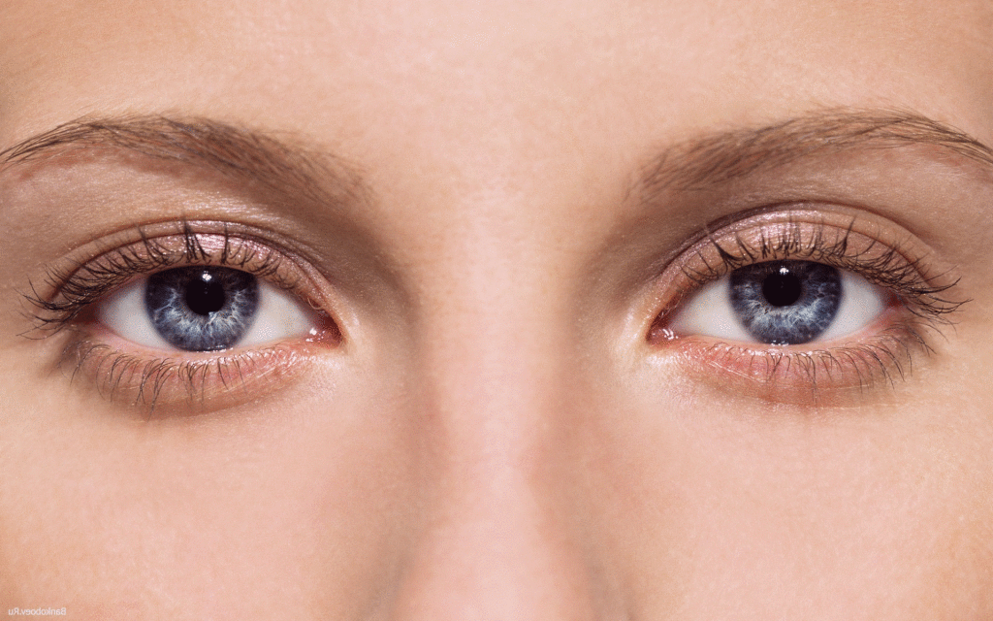
ЗРЕНИЕ
Брат с братом через дорогу живут, а друг друга не видят

Slide 4
Через зрачок проходят лучи света, они достигают чувствительных клеток, которые умеют различать свет и тень, разные цвета.

Slide 5
Наши организм хорошо позаботился об охране зрения

Slide 6
Как защитить глаза от болезней? 1. Утром и вечером промывать глаза водой

Slide 7
2. Не трите глаза грязными руками

Slide 8
3. Осторожно обращайтесь с острыми предметами. Не бегайте, если у вас в руках: ручка, карандаш, ножницы, линейка, палка. Можешь нечаянно попасть в глаз себе или товарищу.

Slide 9
4. Нельзя читать книги лежа при плохом освещении.

Slide 10
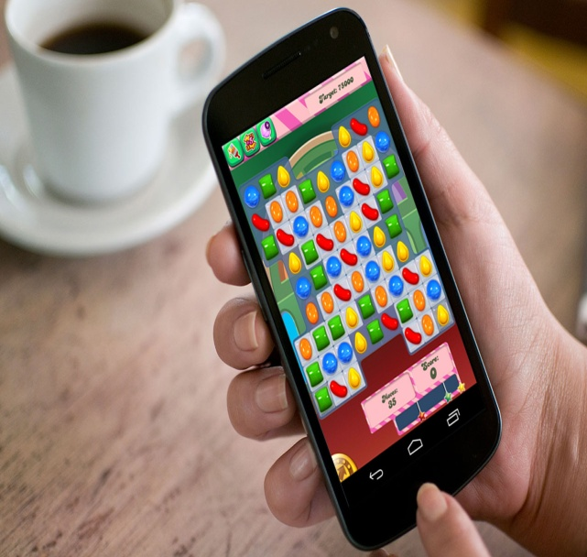
5. Нельзя подолгу смотреть телевизор и играть в игры на планшете, телефоне, компьютере.

Slide 11
Зарядка для глаз

